Slide 1

НАКОПИТЕЛИ
Архитектура Компьютеров
2021
ХНУРЭ, факультет КИУ, каф ЭВМ, Тел. 70-21-354. Проф. Торба А.А.

Slide 2

ОСНОВНЫЕ ТЕМЫ ЛЕКЦИИ
Архитектура Компьютеров
2021
ДИСКОВОДЫ ГИБКИХ ДИСКОВ
ДИСКОВОДЫ ЖЕСТКИХ МАГНИТНЫХ ДИСКОВ
НАКОПИТЕЛИ БЕРНУЛЛИ
НАКОПИТЕЛИ СО СМЕННЫМИ ЖЕСТКИМИ ДИСКАМИ
СТИРАЕМЫЕ МАГНИТООПТИЧЕСКИЕ ДИСКИ
НАКОПИТЕЛИ НА КОМПАКТ-ДИСКАХ
НАКОПИТЕЛИ D V D
КОНТРОЛЛЕРЫ ДИСКОВОДОВ
  IDE-КОНТРОЛЛЕРЫ
  SCSI-КОНТРОЛЛЕР

Slide 3
НАКОПИТЕЛИ
Устройства для долговременного хранения информации обозначаются, обычно, терминами: «накопитель» или «внешнее запоминающее устройство». В англоязычных источниках по отношению к накопителям большого объема чаще всего используется термин «Maas Storage Device» (устройство массового хранения). Объемы информации, хранимые в таких накопителях, на 1..3 порядка превышают емкости оперативной памяти.
Основное назначение накопителей – хранение информации после выключения питания компьютера.

Slide 4
Накопители конструктивно оформляются как:
➢ внешние накопители (External Devices) – располагаются снаружи (вне системного блока компьютера), имеют собственный наружный корпус, источник питания с собственным кабелем и выключателем.
➢ внутренние накопители (Internal Devices) – располагаются в монтажной стойке системного блока ПЭВМ; не имеют собственного корпуса, подключаются непосредственно к контроллеру накопителей и к источнику питания ПЭВМ.

Slide 5
В зависимости от способа записи на носитель, накопители делят на:
➢ накопители на магнитной ленте – используют в качестве носителя информации магнитную ленту, которая перемещается относительно головки чтения/записи; запись на ленту является, как бы одномерной – запись на отрезок прямой. Накопители на ленте бывают двух видов:
• на катушечной магнитной ленте;
• на кассетах с магнитной лентой – стримеры (streamers).
Накопители на магнитных лентах предназначены, в основном, для долговременного хранения резервных копий (архивировании информации).

Slide 6
➢ накопители на дисках – в качестве носителя информации используют диски (магнитные, оптические или магнитооптические) – являются двух приводными носителями, поскольку для их работы требуется:
• постоянно приводить диск во вращение;
• при операциях чтения/записи перемещать головки относительно носителя.
Таким образом, запись на диск является как бы двухмерной записью (запись на плоскость в круговых координатах).

Slide 7
Накопители на дисках являются УСТРОЙСТВА-МИ ПРОИЗВОЛЬНОГО ДОСТУПА – это означает, что пользователь может получить интересующие его данные без обязательного прочтения предыдущих фрагментов информации: накопитель устанавливает головку в нужное место и начинает чтение (или запись).
Формат записи на диск подразумевает расположение информации на концентрических дорожках (треках). Количество дорожек на диске определяется диаметром диска и плотностью расположения дорожек (шириной дорожек в микронах). Каждая дорожка разбивается на несколько секторов.

Slide 8
ДИСКОВОДЫ ГИБКИХ ДИСКОВ
В зависимости от размеров дискет и конструктивных особенностей – дисководы гибких дисков (Floppy Disk Drives) разделяются на 8-ми, 5,25- и 3,5- дюймовые.
Гибкий диск, установленный в дисковод, приводится во вращение электродвигателем со скоростью 300 оборотов в минуту. Магнитная головка чтения/записи, расположенная на специальном кронштейне, может передвигаться по радиусу диска.
При обращении к диску накопитель вначале приводит его во вращение, затем устанавливает головку чтения/записи в ту область, где записана информация о файлах диска (FAT), считывает физические координаты местоположения требуе-мого файла и, переместив головку сразу в нужное место, считывает данные.
Дисководы гибких дисков – двухсторонние, поэтому для каждой поверхности дискеты в нем имеется своя головка чтения/записи.

Slide 9
Накопители для 3,5- дюймовых дискет бывают двух видов:
 • накопители двойной плотности – емкость 720 Кбайт;
• накопители высокой плотности – обеспечивают хранение до 1,44 Мбайт.
Параметр | 5,25-дюйм. дисковод |  | 3,5-дюймов. дисковод
 | Одинарной плотности | Высокой плотности | Двойной плотности | Высокой плотности
Дорожек | 40 | 80 | 80 | 80
Секторов на 1 дорожку | 9 | 15 | 9 | 18
Сторон | 2 | 2 | 2 | 2
Ширина дорожки | 0,33 мм | 0,16 мм | 0,115 мм | 0,115 мм
Емкость, Кбайт | 360 | 1200 | 720 | 1440

Slide 10
Качество гибких дисков (дискет) определяется технологией изготовления магнитного покрытия. Их пригодность для использования в дисководе каждого типа определяется маркировкой:
➢ DS/SD (2S/1D) – Double Sided / Single Density - двухсторонние / одинарной плотности;
➢ DS/DD (2S/2D) – Double Sided / Double Density - двухсторонние / двойной плотности;
➢ DS/HD (2S/HD) – Double Sided / Hidh Density - двухсторонние / высокой плотности
Перед первым использованием новая дискета должна быть размечена (форматирована), т.е. необходимо записать в определенных местах метки начала дорожек и метки начала секторов. Недостатком гибких дисков является значительная подверженность отрицательным факторам эксплуатации: температурным перепадам, механическим и электромагнитным воздействиям, загрязнению, потеря информации при осыпании магнитного слоя.

Slide 11
ДИСКОВОДЫ ЖЕСТКИХ МАГНИТНЫХ ДИСКОВ
Большая информационная емкость запоминающих устройств реализована на дисководах с несменяемыми жесткими магнитными дисками типа «Винчестер» Жесткий диск представляет собой несколько металлических или стеклянных дисков, закрепленных на одной оси вращения. Поверхности дисков с двух сторон покрыты магниточув-ствительным слоем, причем каждая поверхность имеет свою головку чтения/записи, закрепленную на общем приводе.
Жесткие диски вращаются с гораздо большей скоростью (чем гибкие) – 3 600..10 000 об/мин и более. Зазор между головкой и поверхностью диска меньше, а скорость перемещения головок выше, что позволяет хранить информацию на жестком диске в более плотном формате, тем самым многократно увеличивая ее объем (от десятков Мбайт до сотен Гбайт). Скорость перемещения головок также намного выше.

Slide 12
Поскольку все головки движутся одновременно, их положение по отношению к общему центру вращения называют «цилиндром».
Достоинствами жесткого диска являются:
➢ большая информационная емкость;
➢ малое время доступа для получения информации.
К недостаткам жестких дисков следует отнести:
➢ несменяемость – замена жесткого диска требует разборки системного блока и не может выполняться так же просто, как и гибкого;
➢ высокая чувствительность к механическим воздействиям (вибрациям и толчкам), так как это может привести к повреждению магниточувствительного слоя головками.

Slide 13
НАКОПИТЕЛИ БЕРНУЛЛИ
Накопители по технологии Бернулли (Bernoulli), названные по имени фирмы-производителя – Zip Iomega – базируются на эффекте Бернулли. Его суть в том, что участки вращающегося гибкого диска из-за разности давления приподнимаются, приближаясь к магнитной головке, а когда диск перестает вращаться, зазор опять увеличивается. Именно естественное регулирование зазора и дает этой технологии ряд преимуществ перед другими.
Информационная емкость сменной Zip дискеты размером 3,25 дюйма достигает 100 Мбайт и более, средняя скорость обмена – 330 Кбайт в сек.

Slide 14
НАКОПИТЕЛИ СО СМЕННЫМИ ЖЕСТКИМИ ДИСКАМИ
Накопители со сменными жесткими дисками (Removable Hard Disk Drives) на основе винчестерской технологии – по внешнему виду напоминают дисковод гибких дисков, только щель для установки картриджа (cartridge) с жестким диском – значительно шире.
Сменяемость носителей обеспечивает практически неограниченную емкость устройства.
Поскольку в этих устройствах используется та же технология, что и в жестких винчестерских дисках, они столь же критичны к условиям работы. Например, попадание пылинки на считывающую головку может привести к разрушению как диска, так и головки.
Емкость картриджей с одним диском – Nomai MCD (Multimedia Cartridge Drive) может составлять до 540 Мбайт, а картридж с двумя пластинами – Iomega Jaz – имеет информационную емкость до 1 Гбайт.

Slide 15
СТИРАЕМЫЕ МАГНИТООПТИЧЕСКИЕ ДИСКИ
Магнитный носитель в магнитооптических дисках (МОД) по сравнению с обычными магнитными имеет некоторые особые свойства: он обладает низкой способностью перемагничиваться при комнатной температуре.
При записи лазерный луч фокусируется на небольшом участке рабочего магнитного слоя и разогревает его до температуры примерно 150^{о}С, а магнитное поле записываю-щей головки изменяет намагниченность битовых полей.
При считывании данных фотодетектор воспринимает изменение плоскости поляризации светового луча, отраженного намагниченным слоем (эффект Керра). В зависимости от направления намагниченности плоскость поляризации повора-чивается по часовой стрелке или наоборот. Это позволяет легко разделить двоичные данные. Чтение производится маломощ-ным лазером без разогрева магнитного слоя.

Slide 16
Недостатком МОД является длительное время записи и поиска, потому что головка записи/чтения имеет большую массу, чем в накопителях с жесткими дисками.
Магнитооптический диск (МОД) представляет собой матрицу из алюминиевого сплава, покрытую специальным слоем и заключенную в пластиковый корпус. В отличие от обычных магнитных носителей, МОД менее подвержены отрицательным факторам: температурным перепадам, ударным и электро-магнитным воздействиям, загрязнению. Средний период эксплуатации МОД – не менее 30 лет.
Известны накопители на МОД с объемом памяти: 230 Мбайт, 640 Мбайт – для 3,5 дюймовых дискет и 2,6 Гбайт, 4,6 Гбайт – для 5,25 дюймовых носителей.

Slide 17
НАКОПИТЕЛИ НА КОМПАКТ-ДИСКАХ
Эти накопители используют компакт-диски (CD) диаметром 4,72 дюйма (120 мм), которые стали широко известны благодаря их наступлению на рынок бытовой грамзаписи. Информация на CD-ROM (Compact Disk, Read Only Memory – компакт диск, память только для чтения) наносится механическим выдавливанием выемок на алюми-ниевом светоотражающем диске, т.е. обычной штамповкой. Для защиты поверхности от механического воздействия – алюминиевый диск покрывается прозрачным слоем.
Считывание осуществляется лучом маломощного лазера.
Скорость считывания обычно в несколько раз больше, чем скорость считывания в лазерных дисках грамзаписи – 150 Кбайт в сек. Поэтому обозначение скорости дисковода CD-ROM указывает: во сколько раз быстрее читается оптический диск с компьютерной информацией, чем аналогичный диск грамзаписи.

Slide 18
Объем памяти у одностороннего CD-ROM достигает 650..750 Мбайт.
Преимущества CD-ROM – дешевый процесс тиражирования методом штамповки, и высокая устойчивость к неблагоприятным факторам: перепады температур, электромагнитные воздействия, механическая прочность и др.
В настоящее время существуют компакт-диски с возможностью однократной записи – CD-R (Compact Disk Recordable) или CD-WORM (Compact Disk, Write Once, Read Many – писать единожды, читать многократно). Запись осуществляется не на заводе методом штамповки, а сам пользователь специальным лазером обесцвечивает пятна в слое из органического материала, нанесенного на поверхность алюминиевого диска под защитным покрытием.
Чередование темных и светлых пятен формирует информационное наполнение диска. Обесцвеченные «выемки» не отражают свет, на чем основана процедура считывания.

Slide 19
Обесцвечивание, которое реализуется путем выжигания рабочего слоя, - процесс необратимый и может проводиться только один раз.
Стоит отметить, что диски CD-R более подвержены разного рода внешним воздействиям, чем стандартные CD-ROM, – это обусловлено технологией их создания.
Многократно перезаписываемые диски CD-RW имеют специальное покрытие отражающего слоя, которое под действием высокой температуры переходит из кристаллического состояния в аморфное, т.е. плохо отражает свет (рассеивает его в разные стороны). А не нагретые участки поверхности находятся в кристаллическом состоянии и хорошо отражают свет. Таким образом записываются на диск бинарная информация.
Имеется возможность переводить всю поверхность органического покрытия в кристаллическое состояние, т.е. стирать ранее записанную информацию и после этого производить повторную запись новой информации.

Slide 20
НАКОПИТЕЛИ D V D
Digital Versatile Disc (цифровой универсальный многофункциональный диск) – это оптические носители информации, имеющие размеры такие же, как и CD, но обладающие информационной емкостью от 4,7 Гбайт до 17 Гбайт. Благодаря большой емкости DVD-ROM и большой скорости считывания (не менее 9-ти кратной скорости CD-ROM) – отпадает необходимость в смене дисков при многочасовой работе.
На разработку стандарта DVD оказали влияние не только компьютерная индустрия, но и крупнейшие киностудии, которые заинтересованы в замене дисками DVD с защитой от копирования видеокассет VHS. Производство таких дисков обходится значительно дешевле (около 80 центов – вместо $2,20 для видеокассет), они обеспечивают видео высокого качества, меньше по размеру, не требуют обратной перемотки, лучше противостоят отрицательным внешним воздействиям, на них можно размещать звуковое сопровождение на 8-ми языках и 32-х разных субтитров.

Slide 21
Для достижения высокой плотности записи в дисках DVD используются 4 метода. Первые два основываются на более совершенной технике производства дисков и применении лазеров с меньшей длиной волны. CD и DVD хранят данные в форме микроскопических углублений, обозначающих двоич-ные нули, и ровной зеркальной отражающей поверхности для двоичных единиц.
В CD-ROM минимальная длина углублений составляет 0,834 мкм, а в DVD – 0,4 мкм. Это позволяет при производстве дисков размещать выемки более компактно. Кроме того, содержащая данные спиральная дорожка в дисках DVD имеет шаг 0,74 мкм (в CD-ROM – 1,6 мкм). Для считывания информации с DVD используется красный лазер с длиной волны 635..650 нм, дисководы CD-ROM оснащены инфракрасным лазером с длиной волны 780 нм. При этом увеличение емкости дисков может достигать почти в 7 раз – от 682 Мбайта в CD-ROM до 4,7 Гбайта в DVD.

Slide 22
Еще большее увеличение емкости достигается использованием для записи информации двух слоев. Традиционно все CD-ROM состоят из одного слоя отражающего материала (обычно это алюминий), на который нанесена содержащая углубления углеродистая пленка (polycarbonate substrate). Луч лазера отражается от этого слоя и попадает на фотодетектор. В двухслойных дисках DVD поверх отражающего слоя нанесен полупрозрачный слой со своими информационными выемками на поверхности. Поверх этого слоя имеется обычный защитный прозрачный слой. Разные лазеры обеспечивают фокусировку луча на поверхности своего слоя и считывание информации с каждого из этих слоев.
Такой подход позволяет увеличить емкость диска почти в два раза: отражающий слой обеспечивает 4,7 Гбайт, а полупрозрачный - еще 3,8 Гбайт (емкость меньше из-за более низкой отражающей способности этого слоя).

Slide 23
Емкость диска можно еще увеличить вдвое, если хранить информацию с двух сторон диска. Имеется также двухсторонний стандарт DVD с однослойными поверхно-стями. Информационная емкость при этом равна 9,4 Гбайт. Возможна ситуация, когда одна сторона содержит один, а другая – два отражающих слоя. Таким образом, емкость двухсторонних DVD может достигать от 9,4 до 17 Гбайт.
Следует отметить, что двухсторонние диски DVD более чувствительны к повреждениям поверхности, поскольку в них как углеродистая пленка, так и отражающие слои тоньше.
Кроме дисков диаметром 120 мм, стандартом DVD также предусмотрена перспектива изготовления дисков диаметром 80 мм. Несмотря на то, что их емкость почти на 70 % меньше, они могут найти широкое применение в мобильных системах.

Slide 24
СТАНДАРТЫ ЗАПИСИ DVD
На сегодняшний день существует 9 стандартов для записи DVD. Причем эти стандарты несовместимы между собой, да и с бытовыми DVD-плеерами тоже.
DVD Media
Перезаписываемые
Неперезаписываемые
DVD–RW
DVD–RAM
DVD+RW
DVD–R
DVD+R
DVD–RW 1.0
DVD–RAM type 1
DVD–R(A)
DVD–RW 1.1
DVD–R(G)
DVD–RAM type 2
DVD–RW 1.1B

Slide 25
BLU-RAY и HD DVD
Причиной постепенного ухода от DVD была совсем не IT-индустрия, а рынок бытовой электроники и производители видеоконтента.
С появлением нового формата – HDV (цифрового видео высокого разрешения) – стало очевидно, что DVD-Video практически исчерпал себя.
Для хранения HDV требовались объемы дискового пространства на порядок большие, чем мог предложить DVD.
И даже выпуск двухслойных DVD-носителей уже не мог спасти ситуацию.

Slide 26
Как и в случае с переходом от CD к DVD, разработчики разделились на два противоборству-ющих лагеря.
Одни из них, во главе с Sony и Philips, предложили формат, который в итоге трансформировался в то, что мы сейчас видим под названием Blu-ray (BD).
Другие же, под предводительством компании Toshiba, отстаивали свой стандарт, впоследствии названный HD DVD.
Увеличение емкости оптических дисков достигается повышением плотности записи при сохранении геометрических размеров самого диска.

Slide 27
В случае с BD и HD DVD ситуация аналогичная – по сравнению с DVD и в том и в другом стандарте была увеличена продольная плотность записи – количество дорожек на единицу площади поверхности носителя.
В терминологии, применяемой для жестких дисков, данный параметр именуется TPI – число треков на дюйм.
Реализовано это с помощью использования синего лазера с меньшей длиной волны – 405 нм вместо красного лазера (650 нм), применявшегося в DVD.
Отметим, что именно такой подход использовался и при переходе от CD к DVD.

Slide 28
Характеристики | HD DVD | BD | DVD | CD
Емкость | 15GB | 25GB | 4,7GB | 0,7GB
Длина волны лазера, нм | 405 (голубой) | 405 (голубой) | 650 (красный) | 780 (инф.-красный)
Численная апертура линзы | 0,65 | 0,85 | 0,6 | 0,5
Размер пятна лазера, нм | 550 | 580 | 1320 | 2110
Расстояние между треками, нм | 400 | 320 | 740 | 1600
Минимальная длина пита, нм | 204 | 149 | 400 | 800
Плотность записи, Gb/кв.дюйм | 8,8 | 14,7 | 2,77 | 0,41
Алгоритмы защиты от копирования | AACS | AACS, BD Plus, ROM Mark | CSS, CPPM, CPRM, VCPS | –

Slide 29
BLU-RAY был анонсирован еще в 2002 г. компаниями Sony и Philips.
По сути, этот формат разрабатывался практически с нуля. Его создатели не стремились сохранить максимальную преемственность с DVD, что в итоге позволило не только повысить емкость по сравнению с HD DVD, но и достичь большей масштабируемости в будущем.
ОСНОВНЫЕ ОСОБЕННОСТИ BLU-RAY:
для работы используется синий лазер с длиной волны 405 нм;
регистрирующий слой переместился гораздо ближе к рабочей поверхности диска: для BR-нoсителей этот зазор составляет 0,1 мм, тогда как у HD DVD – 0,6 мм, как и у обычного DVD;

Slide 30
в BR-приводах применяется линза с увеличенной числовой апертурой, что вместе с приближением регистрирующего слоя, обеспечившим расширение угла обзора OPU накопителя, существенно повысило стабильность считывания данных с носителя, позволив повысить плотность размещения дорожек при сохранении соотношения сигнал/шум.
расстояние между треками для BD составляет 0,32 мкм, тогда как у HD DVD оно равняется 0,4 мкм.
Следствием уменьшения защитного слоя стало увеличение масштабируемости BR-заготовок. Так, разработчики планируют в скором времени поднять число регистрирующих слоев до 8, тем самым нарастив общую емкость до 200 GB.

Slide 31
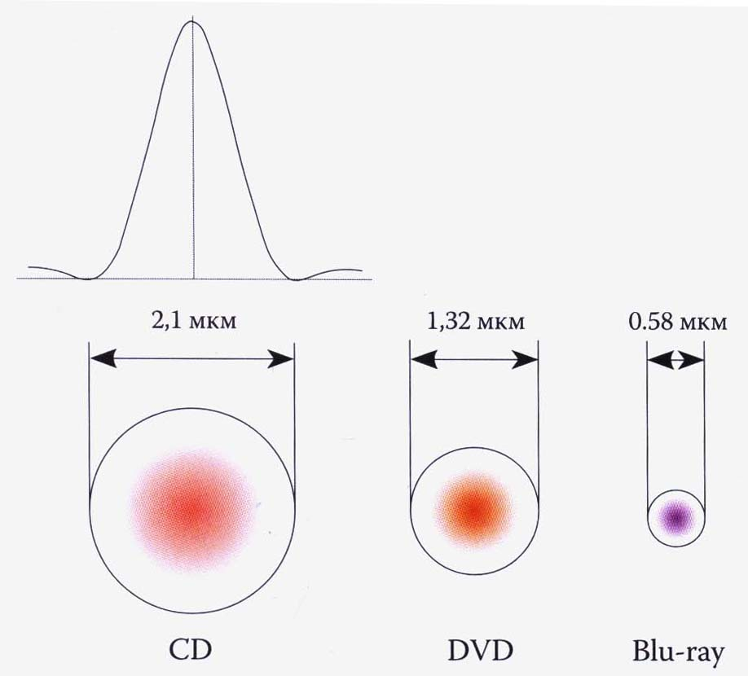
Размер пятна лазера для разных типов дисков

Slide 32
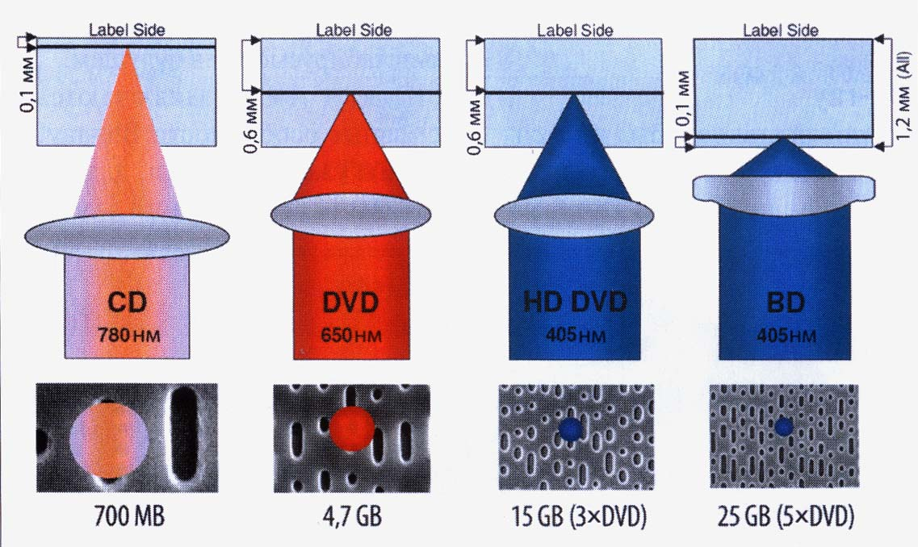
Сравнение различных однослойных оптических дисков

Slide 33
HD DVD
Этот стандарт, являющийся совместной разработкой компаний NEC и Toshiba, изначально разрабатывался с учетом максимальной преемственности с DVD.
Структуры данных, алгоритмы коррекции ошибок, схема модуляции – все это перешло по наследству к новому формату от DVD.
Даже глубина залегания активного слоя в НD DVD осталась неизменной. Да и числовая апертура линзы, используемой в OPU соответствующих приво-дов, хоть и увеличилась по сравнению с DVD-накопителями, но, тем не менее, меньше, чем у Blu-ray-устройств.
Все это ограничило максимальную емкость HD DVD-носителей 15 GB на один слой.

Slide 34
КОНТРОЛЛЕРЫ ДИСКОВОДОВ
КОНТРОЛЛЕРЫ FDD
На современных материнских платах контроллер FDD интегрирован в южный мост Chipset, и на материнской плате имеется специальный разъем для подключения 34-х жильного кабеля.
В этом кабеле между разъемами для подключения к дисководам перекручены 6 жил для присвоения разных имен приводам FDD (А – дальний разъем, после перекрутки, В – ближний разъем). По этим жилам передаются сигналы выбора накопителя и включения двигателя.
Помимо подключения одного или двух дисководов в определенной последовательности нужно сообщить системе тип каждого FDD и его объем.

Slide 35
КОНТРОЛЛЕРЫ ВИНЧЕСТЕРОВ
Для подключения винчестеров используется контроллер либо IDE (ЕIDE) либо SCSI.
Практически на любой материнской плате, выпущенной после 1996 г., можно обнаружить контроллер ЕIDE. Поскольку контроллер SCSI редко интегрируется на материнской плате, для подключения винчестеров SCSI необходимо устанавливать специальную карту. Поэтому в настоящее время контроллеры ЕIDE получили более широкое распространение.

Slide 36
РЕЖИМЫ ПЕРЕДАЧИ ДАННЫХ
Для передачи данных между винчестером и памятью РС используются два основных режима:
➢ Режим программного ввода/вывода (Programmed Input/Output, PIO);
➢ Режим прямого доступа к памяти (Direct Memory Access, DMA).

Slide 37
РЕЖИМ PIO
В режиме PIO каждый байт информации с жесткого диска сначала считывается центральным процессором и только потом записывается в оперативную память (ОЗУ). Это замедляет скорость считывания и не позволяет процессору проводить в это время другие расчеты.
Этот режим используется в однозадачных операционных системах, когда процессор компьютера производит обращение к диску, а затем обрабатывает новые данные.

Slide 38
РЕЖИМ DMA
В многозадачных операционных системах целесообразно использовать режим прямого доступа к памяти (DMA). Ввод/вывод данных в этом режиме осуществляется в оперативную память РС, минуя CPU. Этот процесс происходит под управлением специального ЕIDE-контроллера в паузах между обращениями CPU к оперативной памяти.
В этом случае процессор программирует контроллер ЕIDE, указывая откуда он должен взять данные и в какую область памяти их поместить. После получения этих указаний контроллер захватывает управление шиной PCI и выполняет операции без участия CPU.

Slide 39
Максимальная скорость передачи данных в стандарте Ultra DMA/33 достигает 33 МБ/с. Современные Chipset поддерживают режимы: Ultra DMA/66 и Ultra DMA/100.
Режим Ultra DMA/133 не получил широкого распространения, потому что в настоящее время происходит переход на последовательный интерфейс Serial-ATA с целью повышения скорости обмена и повышения удобств в эксплуатации.

Slide 40
IDE-КОНТРОЛЛЕРЫ
Первые стандарты для винчестеров IDE были разработаны компаниями Western Digital и Compaq Computer в 1986 г.
Первые IDE-накопители управлялись центральным процессором (режим PIO), отвлекая значительные вычислительные ресурсы, и обладали множеством других недостатков, главный из которых - слишком малая емкость.
Интерфейс ATA (AT Attachment) известен также под названием IDE (Integrated Drive Electronics).
Скорость передачи данных для IDE-контроллеров составляла до 2 МБ/с. IDE-контроллер подключается к винчестеру 40-ка жильным кабелем. Используя один кабель, возможно подключить до 2-х дисководов, но необходимо джамперами на дисководах сконфигурировать основной (Master) и дополни-тельный (Slave) устройства.

Slide 41
Относительная простота устройств с интерфейсом IDE а также значительные ограничения на максимальный объем дисковода (504 МБ) и относительно низкая скорость обмена побудили ведущих производителей в 1993 г. усовершен-ствовать IDE-интерфейс, что привело к разработке интерфейса EIDE (Enhanced-IDE), или АТА-2.
При использовании технологии EIDE повышается скорость обмена с диском, допускается применение более емких и скоростных дисков и обеспечивается возможность установки в компьютер до 4-х устройств IDE.
Контроллер EIDE имеет два канала (primary – первичный и secondary – вторичный), к каждому из которых можно подключить до двух устройств (всего четыре).
Кроме того, EIDE позволяет подключать к контроллеру не только винчестеры, но и другие устройства (приводы CD-ROM, стримеры и др.), поддерживающие спецификацию АТАРI (AT Attachment Packet Interface).

Slide 42
Serial ATA
На прошедшем весной 2000 г. Intel Developer Forum (IDF) корпорация Intel и другие производители ПК и дисков (IBM, Dell, Seagate, Quantum, Maxtor, APT Technologies и пр.) образовали группу по выработке спецификации и продвижению на рынок нового интерфейса — Serial ATA.
Официально он был представлен широкой общественности в сентябре 2001 г., когда на IDF компании Seagate (при деятельном участии Intel и APT Technologies) были впервые продемонстри-рованы винчестеры, совместимые с Serial ATA Revision 1.0.

Slide 43
Работа над SATA продолжалась, к стандарту 1.0 начали выпускаться дополнения, и в 2004-м на их основе появилась вторая версия SATA.
Посмотрим, что же в ней было нового.
Во-первых, увеличилась пропускная способность (со 150 до 300 MBps). Учитывая, что скорость чтения с одиночного диска на данный момент приближается к 70 MBps, пропускной способности первой версии стандарта скорее всего с головой хватит на ближайшие несколько лет.
Во-вторых, поддержка Native Command Queuing (NCQ), или технологии маршрутизации команд, стала фактически неотъемлемой частью стандарта SATA II, до этого же NCQ являлась необязательным дополнением SATA 1.0.

Slide 44
В-третьих, добавлена функция горячего подключения, ранее являвшаяся опциональной.
После установки соответствующих драйверов жесткий диск стандарта SATA II в системе определяется как съемное устройство и может быть в любой момент безопасно отключен.
Что еще более удобно – в комплекте с некоторыми материнскими платами поставляется специальная планка на заднюю стенку с двумя SATA-разъемами (eSATA) и разъемом питания, благодаря чему можно подключить SATA II винчестер, не вскрывая системный блок и не используя дополнительные приспособления вроде USB- или FireWire-карманов.

Slide 45
NCQ
Несмотря на значительный рост производительности жестких дисков, они по-прежнему остаются самым медленным компонентом в системе, ответственным за задержки в выполнении программ.
В последнее время стала довольно популярной технология СОРТИРОВКИ ОЧЕРЕДИ КОМАНД – Native Command Queuing (NCQ).
При обращении к жесткому диску значительная часть времени уходит на поиск необходимых дорожки и сектора для считывания/записи данных.
С помощью технологии NCQ очередь поступивших запросов динамически перестраивается в буфере контроллера таким образом, чтобы позициони-рование головок осуществлялось максимально быстро.

Slide 46
Эта функция приобретает наибольшее значение, когда речь идет о многозадачной среде, в которой несколько приложений независимо обращаются к участкам жесткого диска (процесс не приостанавливается до окончания текущей операции ввода/вывода), физически расположенных довольно далеко друг от друга.
Упорядочивание запросов позволяет уменьшить количество перемещений головок для считывания/записи запрашиваемой информации, тем самым сокращая суммарное время выполнения этой операции.

Slide 47
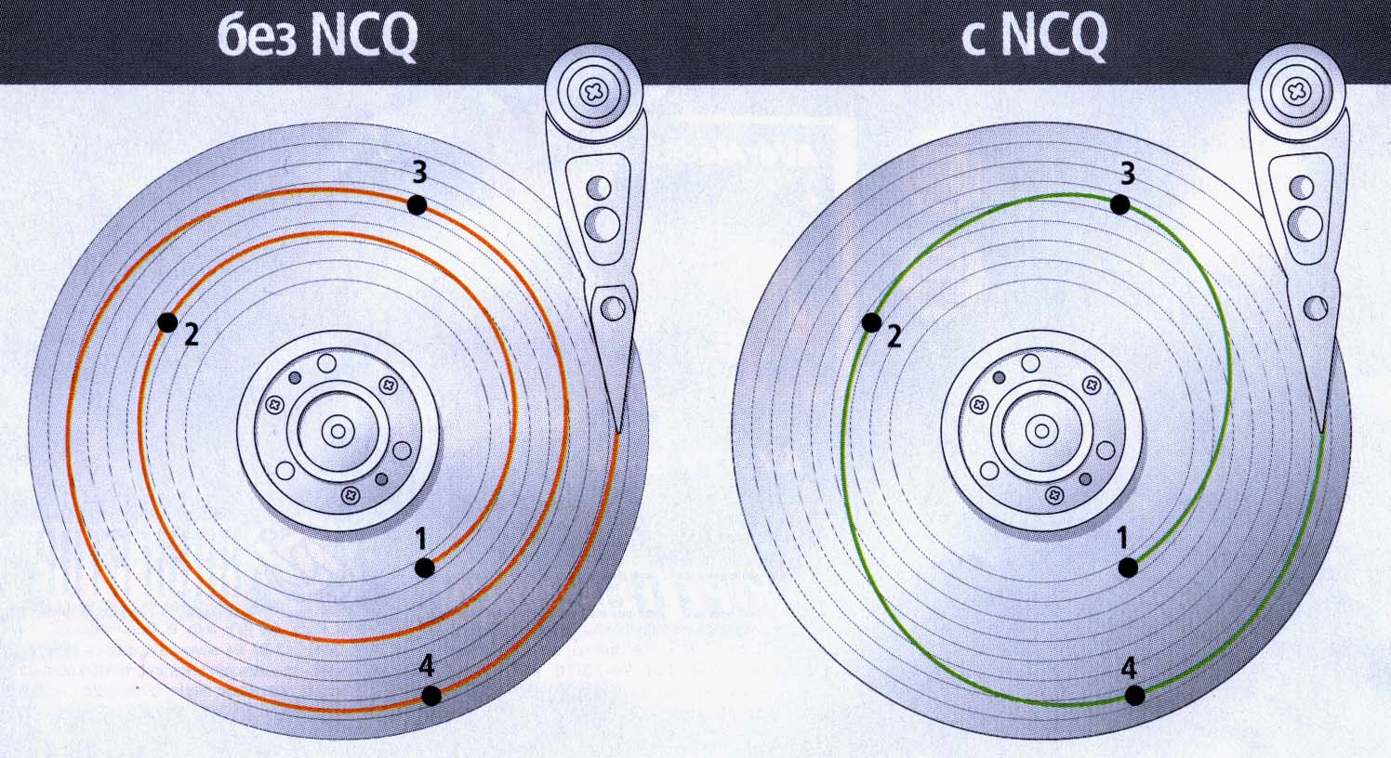
Использование NCQ способствует существенному упрощению траектории движения головки и уменьшению количества оборотов шпинделя.

Slide 48
Результаты тестов показали, что при повседневной работе сортировка очереди запросов не дает никакого преимущества.
Более того, в ряде случаев производительность жесткого диска может даже незначительно снижаться. Линейные операции копирования не требуют сортировки, в то время как NCQ работает независимо от этого, затрудняя функционирование контроллера.
Практическая ценность технологии сортировки команд, вероятно, возрастет с повсеместным внедрением двухъядерных процессоров.
Применение таких CPU зачастую несколько меняет модель использования компьютера, позволяя владельцу ПК безбоязненно работать одновременно с несколькими ресурсоемкими приложениями.
При этом в подавляющем большинстве случаев в подобных системах по-прежнему будет один жесткий диск, что даст возможность технологии NCQ в условиях повышенной нагрузки на HDD в полной мере реализовать свое предназначение.

Slide 49
SCSI-КОНТРОЛЛЕР
Интерфейс SCSI (Small Computer System Interface) обеспечивает скорость передачи данных до 80 МБ/с и предусматривает подключение к одному адаптеру до 8-ми устройств, в том числе винчестеров, приводов CD-ROM, сканеров и др. Однако его реализация значительно дороже, требует дополнительного контроллера и сами устройства со SCSI-интерфейсом дороже, чем с интерфейсом EIDE.
В настоящее время известно несколько стандартов интерфейса SCSI. Первый стандарт SCSI появился в 1986 г., стандарт SCSI-II был опубликован в 1994 г. и в 1999 г. принят стандарт SCSI-III.

Slide 50
Для подключения к шине SCSI используются специальные кабели. Стандартный 50-ти жильный 8-ми разрядный кабель называют кабелем типа А. В стандарте SCSI-II предусмотрен специальный 68-ми жильный кабель типа В, предназначенный для использования совместно с кабелем типа А для расширения шины.
Кабель типа В не получил распространения и был вытеснен 68-ми жильным кабелем типа Р, который обеспечивает полный набор функций для 16-ти и 32-х разрядной шины.

Slide 51
RAID-МАССИВЫ НАКОПИТЕЛЕЙ НА ЖЕСТКИХ ДИСКАХ
RAID расшифровывается как «Redundant Array of Inexpensive Disks», (Избыточный массив недорогих дисков).
В современном RAID-массиве могут нахо-диться диски разных ценовых категорий, поэтому образованный в 1992 году консорциум RAID Advisory Board заменил «Inexpensive» на «Independent» («независимый»).

Slide 52
В большинстве RAID-массивов данные разделяются на блоки по нескольку килобайт (от 8 до 64) и, в зависимости от вида массива, распределяются по физическим дискам.
Набор блоков, записанных с первого по последний диск массива, называют страйпом.
Для того, чтобы получить обратно какой-либо файл, записанный в страйп, нужно последовательно считать все блоки страйпа, относящиеся к этому файлу.

Slide 53
RAID-контроллер превращает любое количество подключенных к нему винчестеров в один большой диск, который воспринима-ется операционной системой как физический.
Полученный при помощи RAID диск можно переразбить на логические разделы, отформатировать каждый раздел в подходя-щую файловую систему и использовать как обычный винчестер.
RAID-массив собирается только из одинаковых винчестеров (один производи-тель, одна модель и, желательно, одна партия).

Slide 54
Самым простым и дешевым является программный способ организации RAID-массива, который зачастую можно реализовать даже средствами самой ОС.
В пользу этого варианта говорит его абсолютная бесплатность — вы покупаете только винчестеры, из которых, собственно, и будет состоять ваш RAID-массив.
Минусами можно назвать дополнительную нагрузку на процессор,

Slide 55
Более удачным можно назвать внутренний аппаратный RAID-контроллер, который снимает с процессора всю дополнительную нагрузку.
Третий вариант — это внешние контрол-леры, которые поставляются в корпусах с местом для установки винчестеров и подключаются к компьютеру по USB, FireWire или через оптоволоконную сеть.
Нередко в таком устройстве присутствует штатный блок бесперебойного питания.

Slide 56
RAID 0 - ДИСКОВЫЙ МАССИВ БЕЗ ОТКАЗОУСТОЙЧИВОСТИ
В таком массиве информация разбивается на блоки и равномерно распределяется на все диски, которые его составляют, в виде страйпов.
Производительность всего массива будет тем быстрее, чем больше дисков он будет в себе объединять.
Но, если хоть один из винчестеров, составляющих RAID 0, выходит из строя, то в тот же миг разом теряются все данные, которые находились во всем массиве.

Slide 57
RAID 1 - ЗЕРКАЛИРОВАНИЕ
Вы получаете два диска, запись и чтение с которых происходит абсолютно синхронно.
В случае отказа одного из дисков все данные остаются в целости и сохранности на другом, чем обеспечивается максимально возможная защита записанной информации от аппаратных проблем винчестеров.
В этом случае система все равно загрузится и будет работать с оставшимися НЖМД, не требуя немедленной замены.

Slide 58
Но на этом выгоды RAID 1 не заканчива-ются, если мы имеем две абсолютно иден-тичные копии необходимых файлов, то почему бы не использовать этот момент при чтении?
RAID-контроллер распределяет чтение файла на отдельные части, что, в идеале, должно давать двукратный прирост в производительности.
Однако реальный выигрыш оказывается немного ниже, поскольку проявляется лаг при начале и окончании операции чтения.

Slide 59
ГИБРИДНЫЕ УРОВНИ RAID
При высокой надежности RAID 1-5, все равно RAID 0 остается наиболее производительным и экономичным решением. И все, чего ему не хватает, — это отказоустойчивости избыточных RAID-массивов.
Самым простым решением такой проблемы может стать организация RAID 10, при котором пары зеркальных винчестеров (массивы RAID 1) объединяются в один большой RAID 0.
Аналогичным путем организовываются RAID 30 и RAID 50, которые во всем аналогичны RAID 3 и 5, но работают вдвое быстрее.

Slide 60
Вопросы для экспресс-контроля
Особенности записи на линейный носитель или двухмерный носитель.
Преимущества и недостатки записи на магнитный и оптический носители.
Методы записи CD и DVD.
Различие методов передачи данных PIA и DMA.
Преимущества SATA.
Зачем нужен NCQ.
Зачем нужны RAID-массивы.
Назовите основные отличия уровней RAID-массивов.

Slide 61
ЛЕКЦИЯ ОКОНЧЕНА
СПАСИБО ЗА
ВНИМАНИЕ

